Slide 1
[설문]
2021.04.09

Slide 2
목차
01
02
03
04
05
06
개요
설문작성
설문조회
전체설문
참여설문
내가 만든 설문

Slide 3
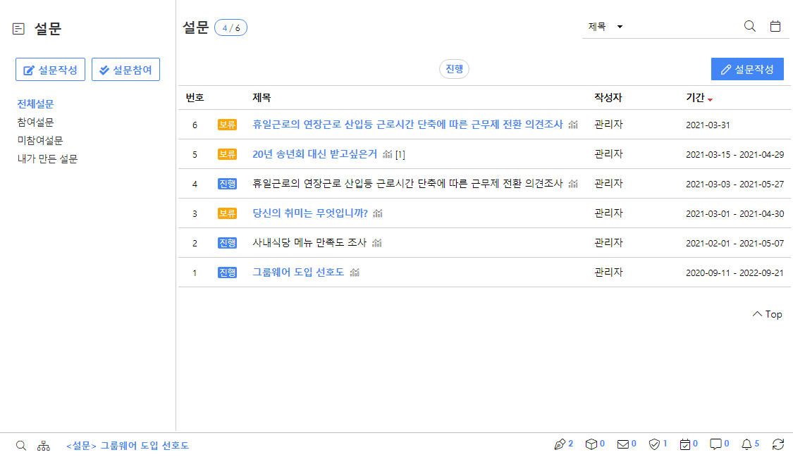
설문
THE GWARE > 설문
설문 개요
사내에서 설문을 통하여 조사를 하거나 통계 자료를 관리할 수 있습니다.
설문작성을 클릭하면 질문을 추가하여 설문을 작성할 수 있습니다.
- 설문작성을 할 때 ‘ 무기명 참여, 결과공개, 참여대상을 선택하여 나타낼 수 있습니다.
- 상태는 ‘진행, 보류, 종료 ‘등을 의미하는데, 여기서 ‘상태’ 는 그 설문의 참여 여부를 의미합니다.

Slide 4
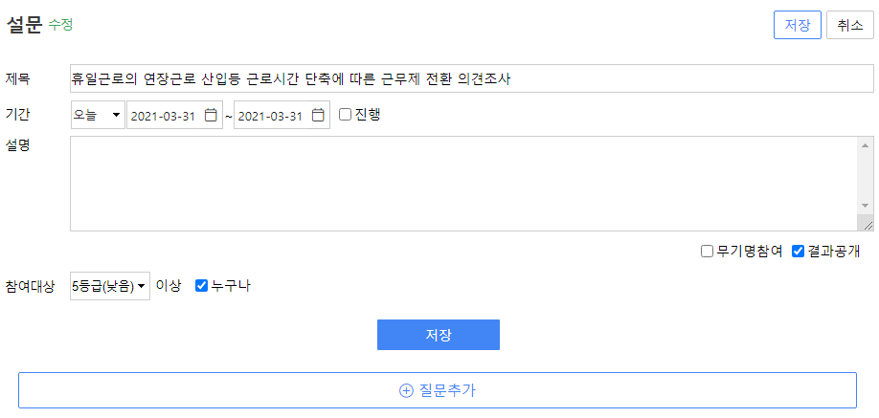
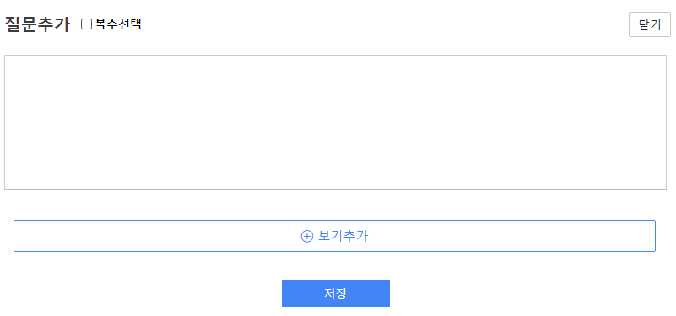
설문 작성
제목 : 제목을 입력합니다.
기간 : 설문 등록 일자를 지정합니다.
설명 : 설문에 대한 설명을 입력합니다.
참여대상 : 설문은 추가할 때 ‘관리자등급, 1,2,3,4,5 등급, 손님등급’(누구나)으로 공개여부를 설정할 수 있습니다.
- 무기명 참여, 결과공개도 지정할 수 있습니다.
질문추가 : 설문할 질문과 보기를 추가하는 기능입니다. 복수선택도 가능합니다.
설문
설문작성
사내의 설문을 등록합니다.
- 단, 제목을 작성한 후 저장을 해야 질문 추가를 할 수 있습니다.
질문추가
질문추가 : 질문 내용을 입력합니다.
의견란 : 보기를 추가하여 내용을 입력합니다.

Slide 5
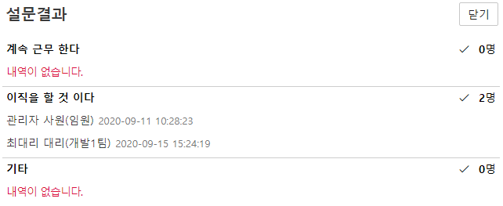
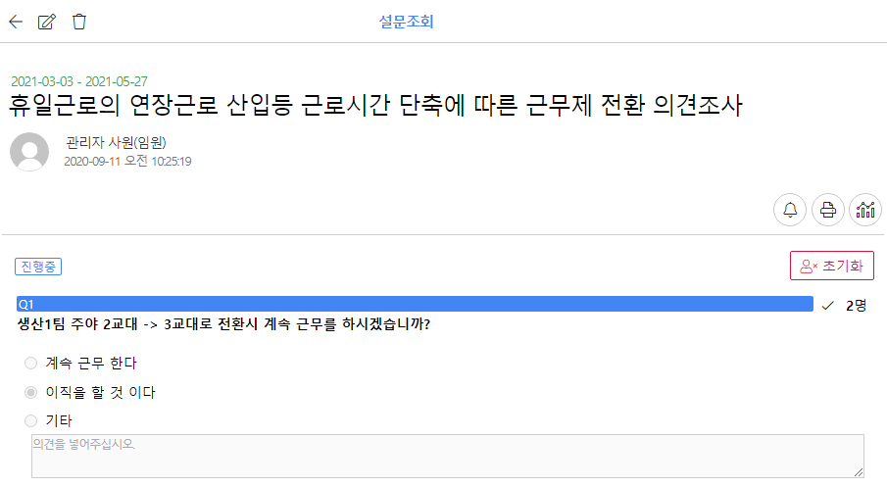
설문조회
등록된 설문을 조회 합니다.
- 해당 버튼을 통해 등록된 설문에 대하여 수정 / 삭제가 가능 합니다.
(수정/삭제는 설문 등록자외 지정된 설문 관리자만 가능 합니다.)
: 설문 참여자를 모두 초기화 하고 참여이력과 의견을 모두 삭제하는 기능 입니다.
: 설문을 참여하지 않은 대상자에게 참여요청을 보냅니다.
: 설문을 인쇄 합니다.
: 설문 질문에 대한 결과를 모든 사용자에게 제공합니다. (단, 무기명과 결과조회 옵션 적용시 조회 불가)
: 상태가 보류로 된 설문은 버튼을 통해 보류된 설문을 진행 상태로 변경 할 수 있습니다.
: 등록된 설문의 질문에 대한 참여자를 조회 할 수 있습니다.
(단, 잘문에 대한 참여자 조회는 설문작성자와 설문 관리자만 조회 가능 합니다.)
설문
설문조회
등록된 설문을 조회 합니다.

Slide 6
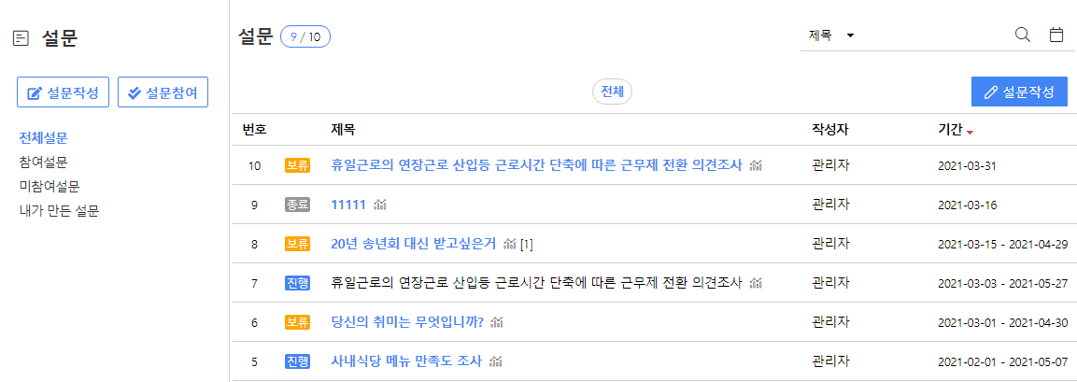
전체설문
: 그래프의 형태로 조회가 가능합니다.
: 의견이 달려있음을 나타내며 숫자는 개수를 뜻합니다.
설문
전체설문
전체 설문들을 제공합니다.
- 옆에 제공되는 상태/제목/기간/작성자를 간단하게 제공합니다.
- 상태는 ‘진행, 보류, 종료(완료)로 나타냅니다.

Slide 7
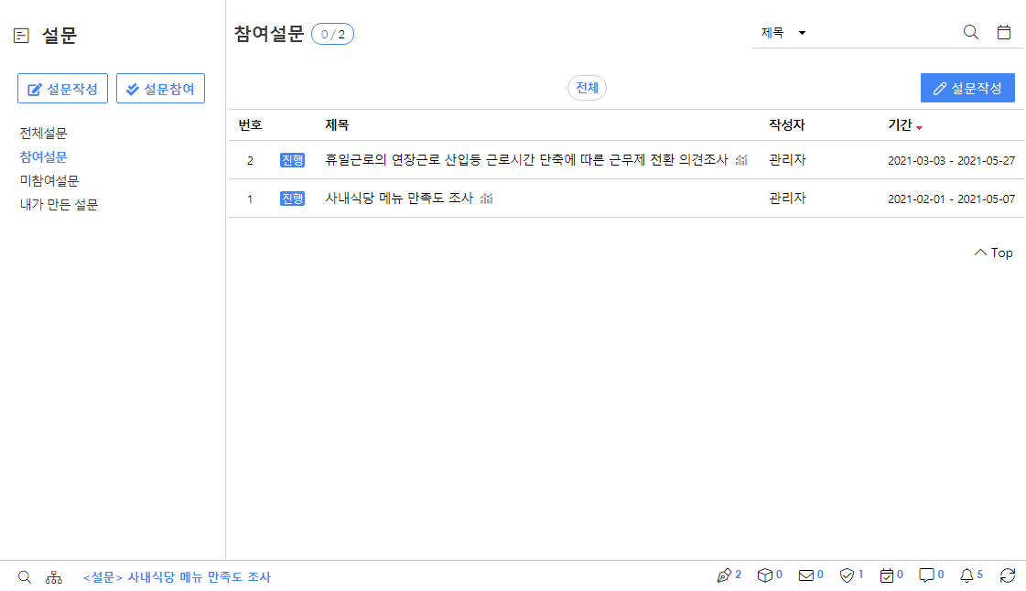
설문
설문 > 참여설문
참여설문
자신이 참여했던 설문들을 제공합니다.
- 옆에 제공되는 상태/제목/기간/작성자를 간단하게 제공합니다.
- 상태는 ‘진행, 보류, 종료(완료)로 나타냅니다.

Slide 8
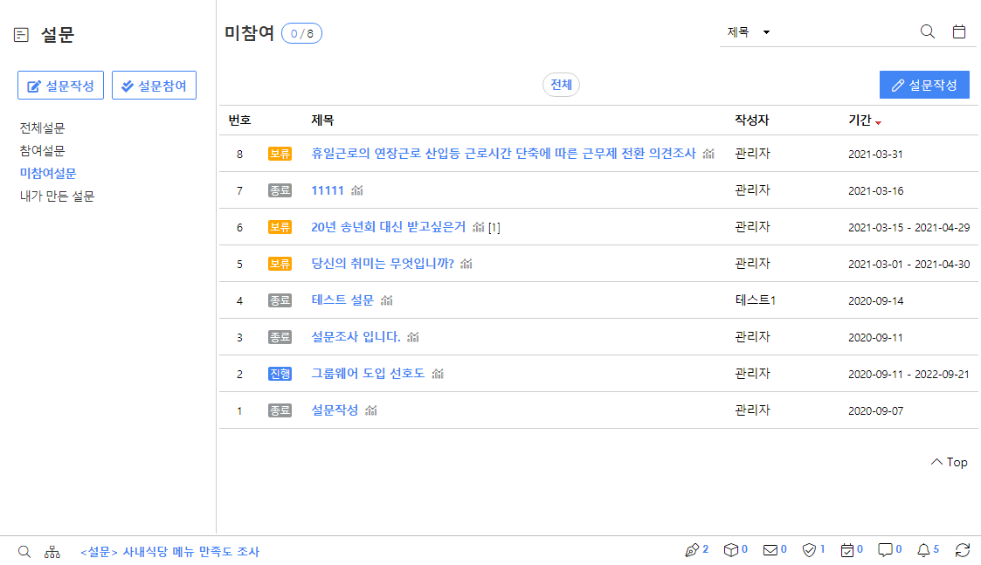
설문
설문 > 미참여설문
미참여설문
자신이 참여하지 않았던 설문들을 제공합니다.

Slide 9
설문
설문 > 내가 만든 설문
내가 만든 설문
내가 만든 설문들을 제공합니다

